Slide 1
Modèle du cristal parfait
Niveau : MPSI

Slide 2
Prérequis
Interaction de Van der Waals
Liaison hydrogène

Slide 3
Points de difficultés identifiés

Slide 4
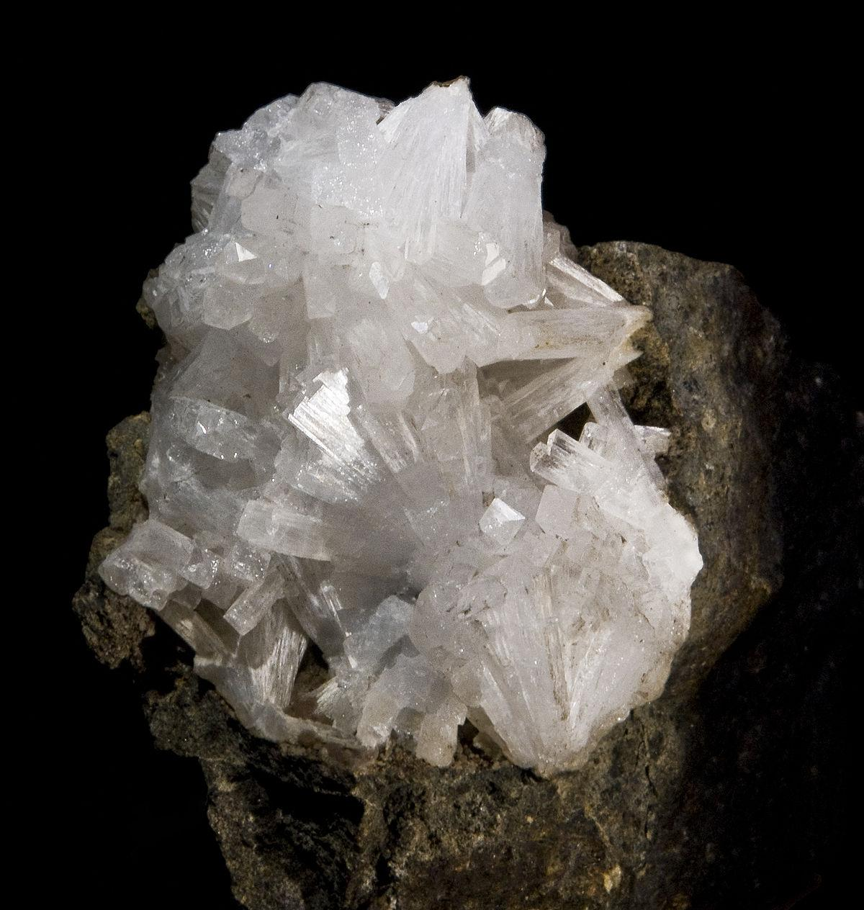
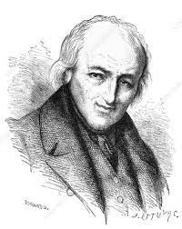
solide amorphe : solide de forme est quelconque. Ses propriétés sont isotropes et sa température de fusion non nette.
solide cristallin : A l’échelle macroscopique ils possèdent des structures polyédriques présentant des facettes. Leurs propriétés sont anisotropes et leur température de fusion nette.
Expliquer à l’aide du modèle du cristal parfait le lien entre l’agencement microscopique et les propriétés des molécules ?

Slide 6
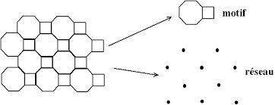

Slide 7
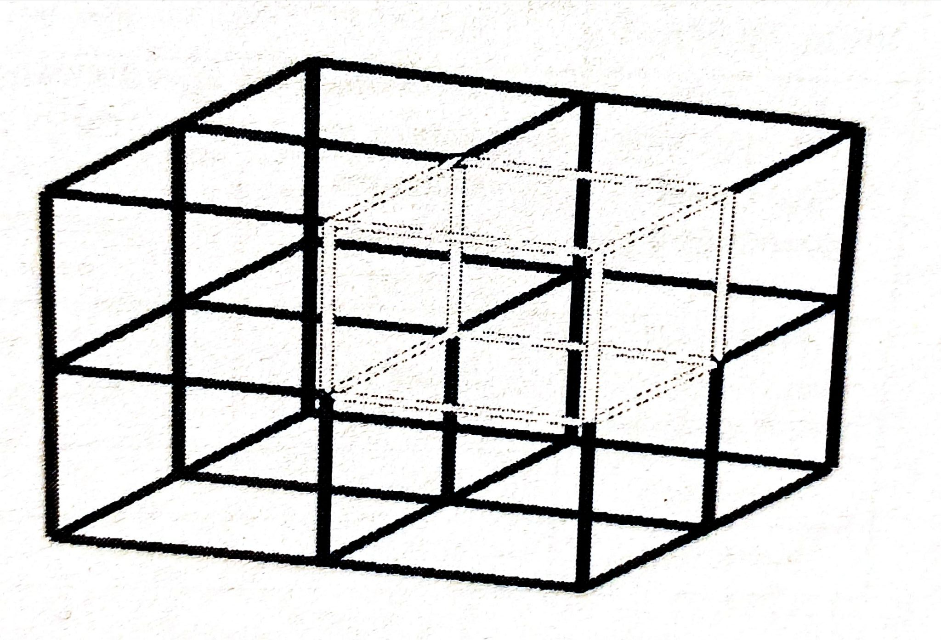
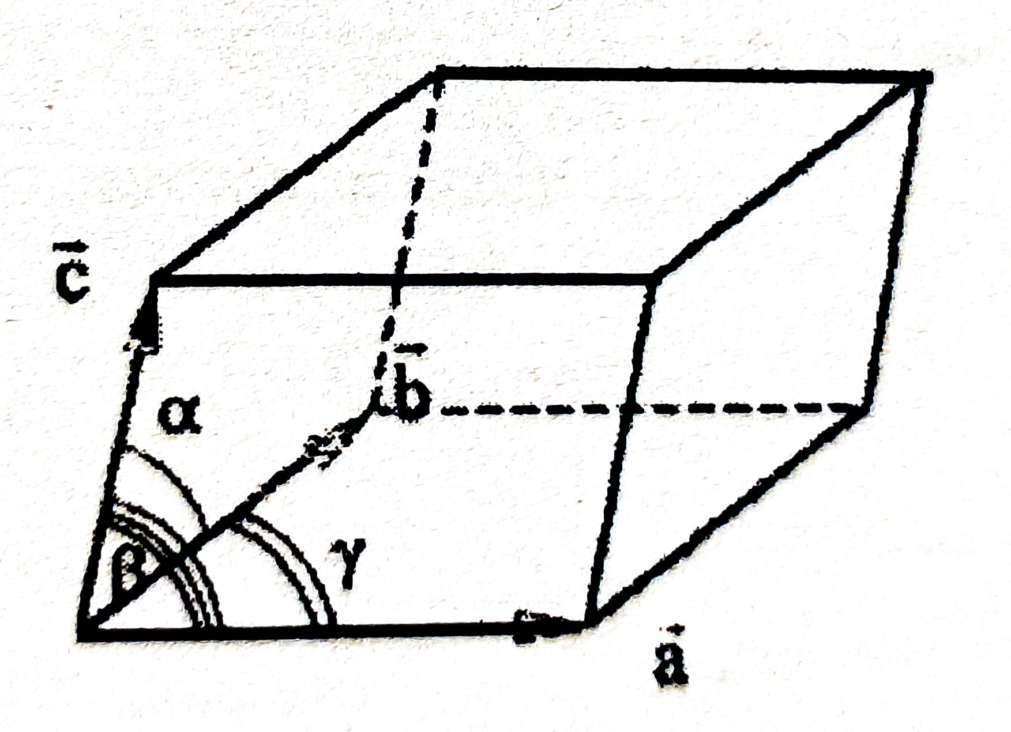
Le réseau est l’entité géométrique définie par l’ensemble infini des points du cristal obtenus à partir d’un point O, choisi arbitrairement comme origine, par translation de vecteur t = ma + nb + pc avec (m,n,p)⋲ℤ et (a,b,c) vecteurs de base non coplanaires.
Les noeuds sont les points du réseau, obtenus par translations de combinaison linéaire des vecteurs a, b et c.
La maille est le parallélépipède construit en prenant les vecteurs de base a, b et c pour arêtes adjacentes.
a, b et c sont appelés paramètres de maille.

Slide 9
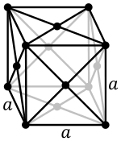
De la description de la maille au cristal, exemple de l’aluminium métallique
Maille cubique face centrée de l’aluminium cristallisé

Slide 10
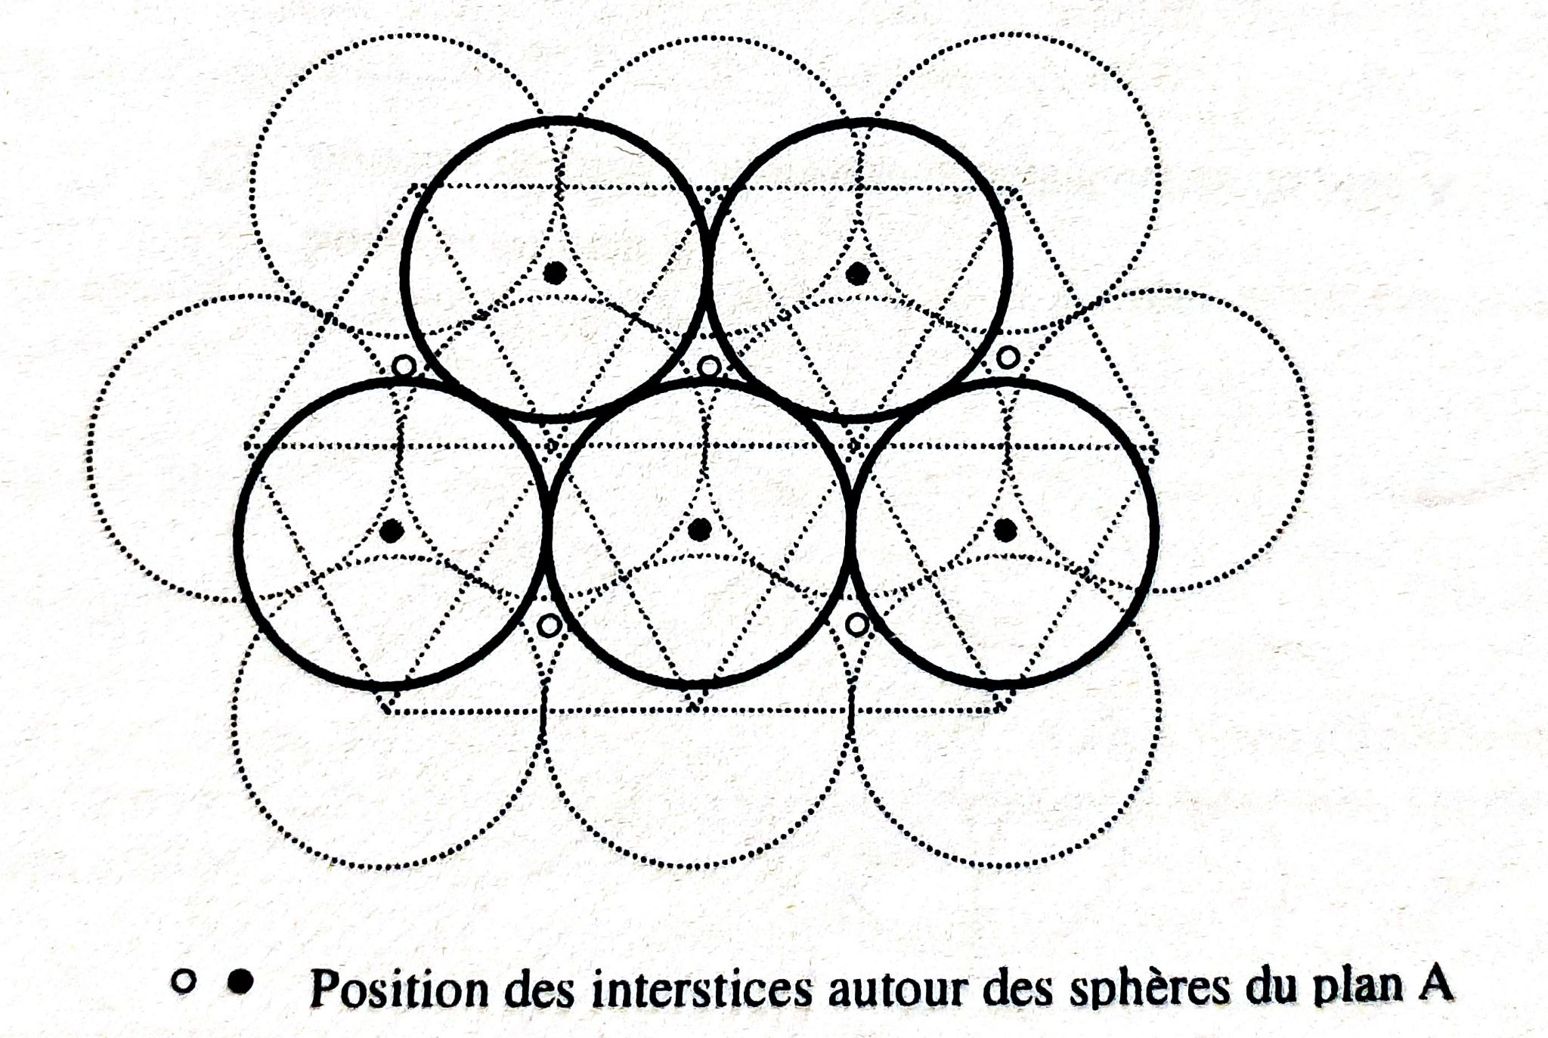
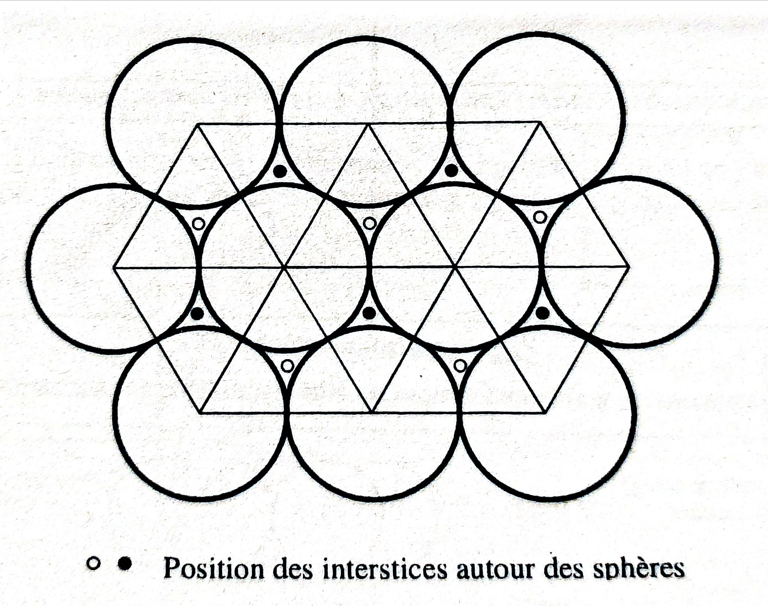
Empilement compact de sphères dans l’espace
Arrangement planaire compact A :
Second plan compact B :

Slide 11
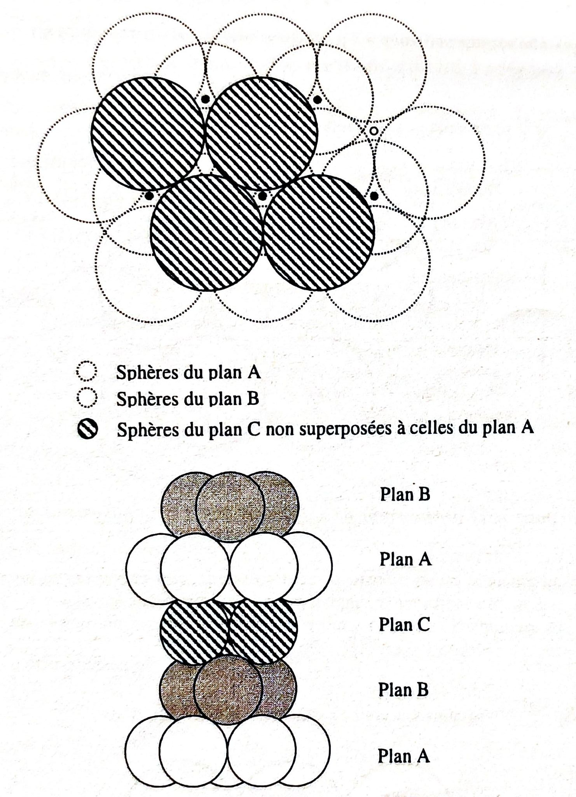
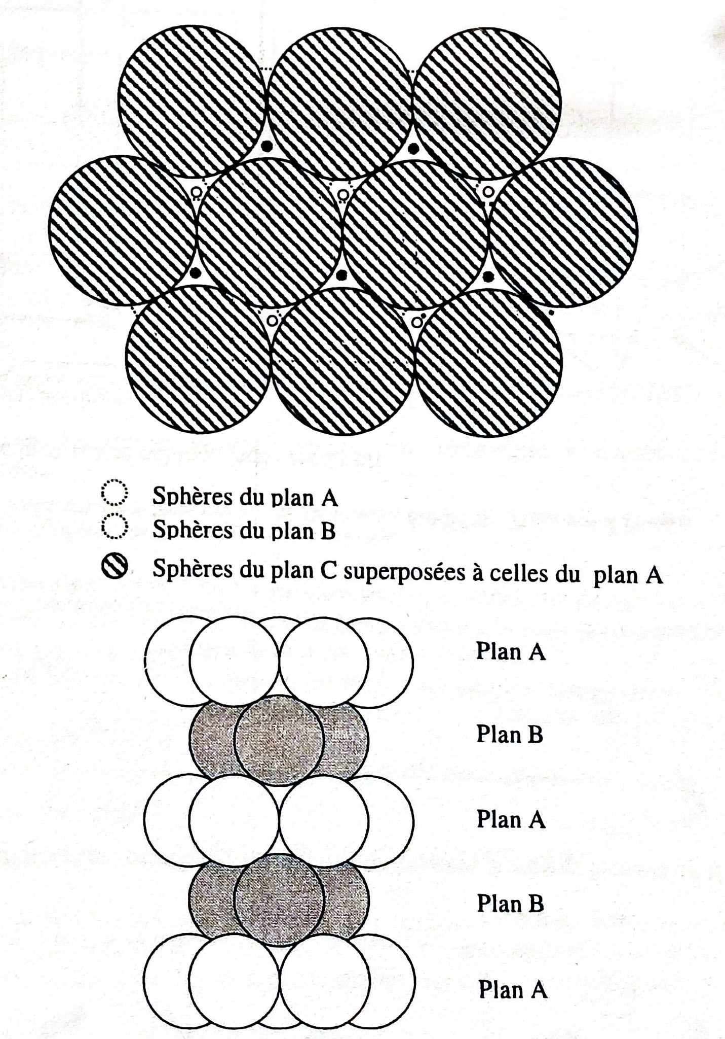

Slide 12
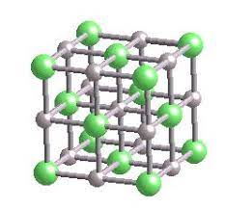
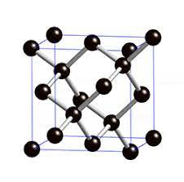
Les 4 familles de cristaux
Type de cristal | Métallique | Ionique | Covalent | Moléculaire
Unité structurale | Atome | Ion | Atome | Molécule
liaison assurant la cohésion de l’édifice | métallique : quelques centaines de kJ/mol, peu directionnelle | ionique : quelques centaines de kJ/mol, non directionnelle | covalente : quelques centaines de kJ/mol, directionnelle | Van der Waals (1 à 10 kJ/mol), liaison hydrogène (20 à 50 kJ/mol)
Rayon | métallique | ionique | covalent | de Van der Waals
Propriétés | Tf plutôt élevée, conducteurs, maléables, dureté variable | Tf élevée, isolants, non maléables | Tf élevée, isolants ou semi-conducteurs, durs, non malléables | Tf basse, isolants, mous et friables
Exemple | Al | NaCl | diamant | glace diamant

Slide 13
Bibliographie
cristal : wikipédia
Haüy : sciencephoto.com
cristal = motif + réseau : deuns.chez.com
réseau cristallin et maille cristalline : R. Leroux
empilement compact de sphères dans l’espace : R. Leroux

